Slide 1
Экологические проблемы производства электрической энергии
Подготовили
учащиеся 11 «А» класса
Средней школы №10 г. Бобруйска
Говорушкина Вероника
Радоман Ольга
Дуплик Екатерина
Бобруйск, 2012 г.

Slide 2
Электричество — совокупность явлений, обусловленных существованием, взаимодействием и движением электрических зарядов.
Электрический заряд — это свойство тел (количественно характеризуемое физической величиной того же названия), проявляющееся прежде всего в способности создавать вокруг себя электрическое поле и посредством него оказывать воздействие на другие заряженные (то есть обладающие электрическим зарядом) тела. Электрические заряды разделяют на положительные и отрицательные. Тела, заряженные зарядом одного знака, отталкиваются, а противоположно заряженные — притягиваются. При движении заряженных возникает магнитное поле и имеют, таким образом, место явления, позволяющие установить родство электричества и магнетизма (электромагнетизм).
Наиболее общая фундаментальная наука, имеющая предметом электрические заряды, их взаимодействие и поля, ими порождаемые и действующие на них (то есть практически полностью покрывающая тему электричества, за исключением таких деталей, как электрические свойства конкретных веществ, как электропроводность ит.п.) — это электродинамика.

Slide 3
Одним из первых электричество привлекло внимание греческого философа Фалеса в VII веке до н. э., который обнаружил, что потёртый о шерсть янтарь приобретает свойства притягивать легкие предметы. Однако долгое время знание об электричестве не шло дальше этого представления.
В 1600 году появился сам термин электричество («янтарность»), а в 1650 году магдебургский бургомистр Отто фон Герике создал электростатическую машину в виде насаженного на металлический стержень серного шара, которая позволила наблюдать не только эффект притягивания, но и эффект отталкивания.
В 1733 году француз Шарль Дюфе установил существование двух типов электричества стеклянного и смоляного, которые выявлялись при трении стекла о шелк и смолы о шерсть.
Первую теорию электричества создает американец Б. Франклин, который рассматривает электричество как «нематериальную жидкость».Он также вводит понятие положительного и отрицательного заряда, изобретает громоотвод и с его помощью доказывает электрическую природу молний.
Изучение электричества переходит в плоскость точной науки после открытия в 1785 году Закона Кулона.
Другой итальянец Вольта в 1800 году изобретает первый источник постоянного тока — гальванический элемент, представляющий собой столб из цинковых и серебряных кружочков, разделенных смоченной в подсоленной воде бумагой.

Slide 4
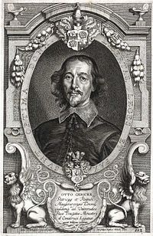
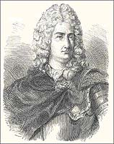
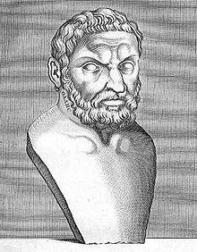
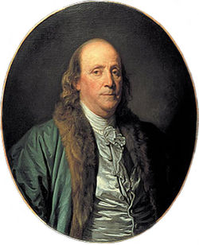
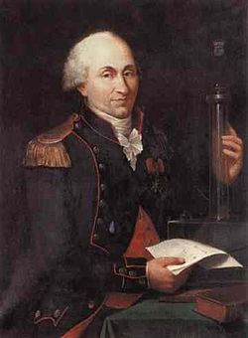
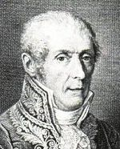
Фалес Милетский
Отто фон Герике
Шарль Франсуа Дюфе
Алессандро Джузеппе Антонио Анастасио Джероламо Умберто Вольта
Бенджамин Франклин
Шарль Огюстен де Кулон

Slide 5
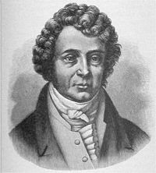
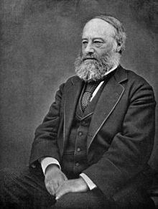
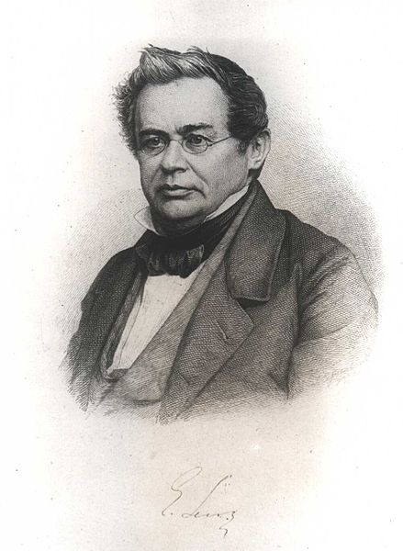
Французский физик Ампер в 1821 году установил, что связь электричества и магнетизма наблюдается только в случае электрического тока и отсутствует в случае статического электричества. Работы Джоуля, Ленца, Ома расширяют понимание электричества.
Гаусс формулирует основную теорему теории электростатического поля (1830).
Фарадей открывает явление электромагнитной индукции в 1831 году и создает на его основе первый в мире генератор электроэнергии, вдвигая в катушку намагниченный сердечник и фиксируя возникновение тока в витках катушки. Фарадей открывает электромагнитную индукцию (1831) и законы электролиза (1834), вводит понятие электрического и магнитного полей. Анализ явления электролиза привел Фарадея к мысли, что носителем электрических сил являются не какие-либо электрические жидкости, а атомы — частицы материи. Фарадей создал и первый в мире электродвигатель— проволочка с током, вращающаяся вокруг магнита.
Джеймс Прескотт Джоуль
Андре-Мари Ампер
Эмилий Христианович Ленц

Slide 6
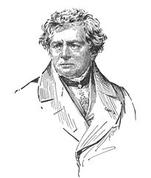
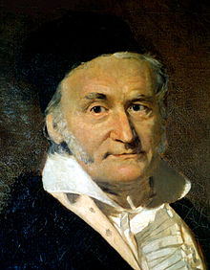
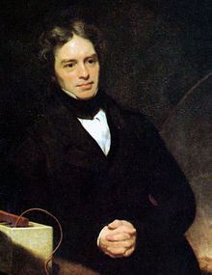
Георг Симон Ом
Карл Фридрих Гаусс
Майкл Фарадей

Slide 7
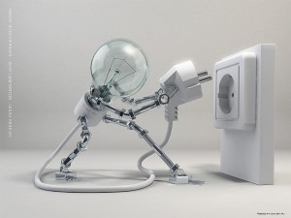
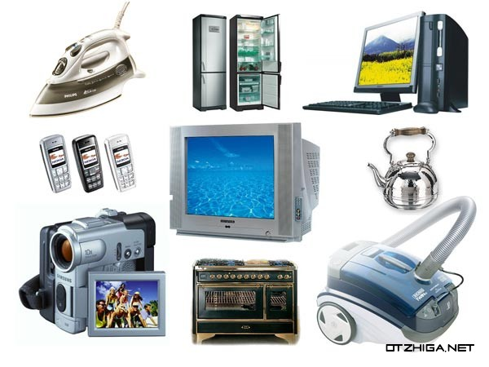
Начиная с XIX века электричество плотно входит в жизнь современной цивилизации. Электричество используют для освещения (электрическая лампа) и передачи информации (телеграф, телефон, радио, телевидение), а также для приведения механизмов в движение (электродвигатель), что активно используется на транспорте[ (трамвай, метро, троллейбус, электричка) и в бытовой технике (утюг, кухонный комбайн, стиральная машина, посудомоечная машина).
В целях получения электричества созданы оснащенные электрогенераторами электростанции, а для его хранения — аккумуляторы и электрические батареи.
Сегодня также электричество используют для получения материалов (электролиз), для их обработки (сварка, сверление, резка), умерщвления преступников (электрический стул) и создания музыки (электрогитара).

Slide 8
Развитие цивилизации на нашей планете сопровождается непрерывным ростом ежегодного энергопотребления.
Ресурсы Земли
возобновляемые
невозобновляемые
не прекратят существования, пока будут Солнце и Земля
не восполняются природой или восполняются гораздо медленнее, чем их расходуют люди. Скорость образования новых горючих ископаемых определить довольно трудно. В связи с этим оценки специалистов различаются более чем в 50 раз. Если даже принять самое большое это число, то все равно скорость накопления топлива в недрах Земли в тысячу раз меньше скорости его потребления.
(солнечная энергия, тепло Земли, приливы океанов, леса)
(нефть, газ, уголь, дрова, торф)

Slide 9
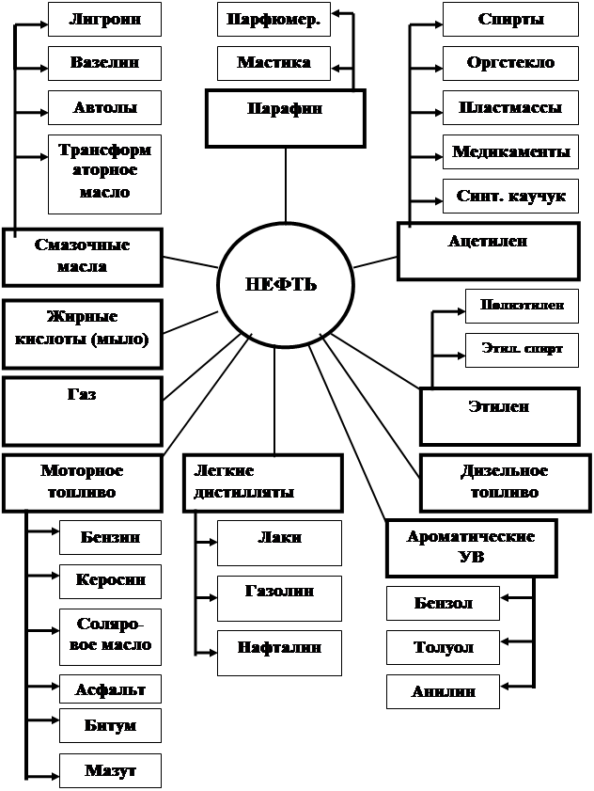
Наиболее распространенным энергоносителем на сегодняшний день является нефть, поскольку ее сравнительно легко добывать, транспортировать, очищать и использовать. Помимо этого, нефть также является сырьем для производства разнообразных синтетических материалов — красок, лекарств, синтетических волокон, пластмасс и т. д.

Slide 10
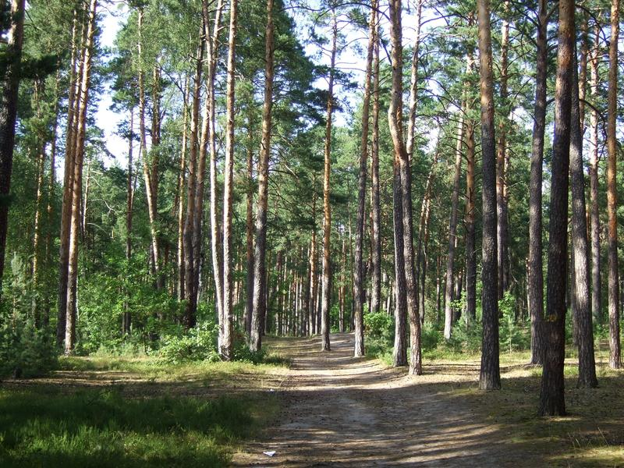
В нашей стране запасы нефти и угля не являются стратегическими. На территории Беларуси к основным видам добываемых топливных ресурсов следует отнести дрова и торф.
В настоящее время леса занимают около 30 % всей суши на Земле. Для сохранности леса его следует использовать лишь в тех пределах, в которых его можно восстановить.
Проблема их вырубки развивается параллельно с историей человечества, и чем дальше идет технический прогресс, тем острее встает вопрос обезлесения нашей некогда очень зеленой планеты.
Человечество за свою историю уже знает немало достаточно печальных примеров, показывающих, к чему может привести неразумная и варварская вырубка лесов, когда некогда зеленый и живой уголок может в одночасье превратиться в безжизненную, необитаемую пустыню, где жить человеку уже становится невозможно. Яркий пример – гибель цивилизации на острове Пасхи.
Лес возле санатория "Берестье", Беларусь.

Slide 11
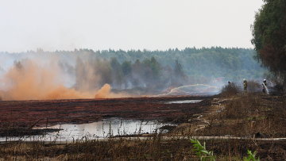
Торф получают путём осушения болот. Последние десятилетия болота подвергаются массовой атаке человека. Осушение болот дает нам хорошее топливо, плодородные земли, но вместе с тем мы получаем и огромные экологические последствия. Через несколько лет после осушения, вся, присущая болоту, растительность погибает, и на месте бывшего болота образуется негодная пустошь. Зачем же нужны болота? Во первых - это кладовые воды. Вода, пройдя через сфагнумовые мхи, являющиеся хорошими антисептиками, сразу становится чистой и стерильной. Во вторых - это геохимический фильтр, который задерживает различные вредные вещества и тяжелые металлы. Осушение болот нарушает питание мелких рек, вытекающих из болота, являющихся в свою очередь источниками более крупных. В результате сплошного осушения болот многие из них просто исчезли. После осушения болот высыхают леса, значительно уменьшается разнообразие их флоры и фауны. В настоящее время осушено около 60% болот полесья России и Белоруссии, и человек обязан взять на себя затраты по их восстановлению.

Slide 12
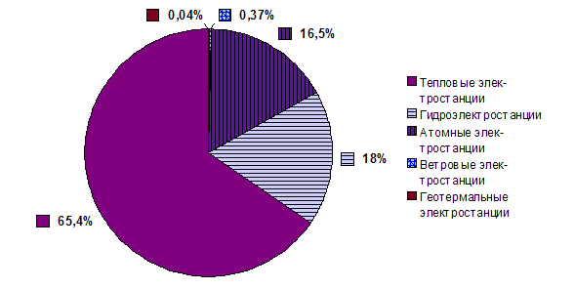
Работа электростанций вследствие их значительной мощности существенным образом влияет на состояние окружающей среды. Процентное соотношение электростанций в современном мире следующее:

Slide 13
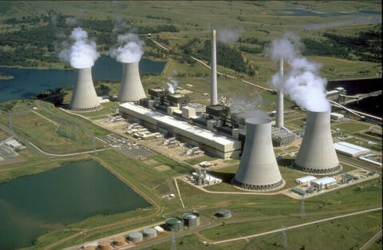
Тепловая электростанция (или тепловая электрическая станция) — электростанция, вырабатывающая электрическую энергию за счет преобразования химической энергии топлива в механическую энергию вращения вала электрогенератора.
Тепловые электростанции работают на относительно дешевом органическом топливе - угле и мазуте, это невосполнимые природные ресурсы. Сегодня основными энергетическими ресурсами в мире являются уголь(40%), нефть (27%) и газ (21%). По некоторым оценкам этих запасов хватит на 270, 50 и 70 лет соответственно и то при условии сохранения нынешних темпов потребления.
При сжигании топлива на ТЭС образуются продукты сгорания, в которых содержатся: летучая зола, частички несгоревшего пылевидного топлива, серный и сернистый ангидрид, оксид азота, газообразные продукты неполного сгорания. При зажигании мазута образуются соединения ванадия, кокс, соли натрия, частицы сажи. В золе некоторых видов топлива присутствует мышьяк, свободный диоксид кальция, свободный диоксид кремния.

Slide 14
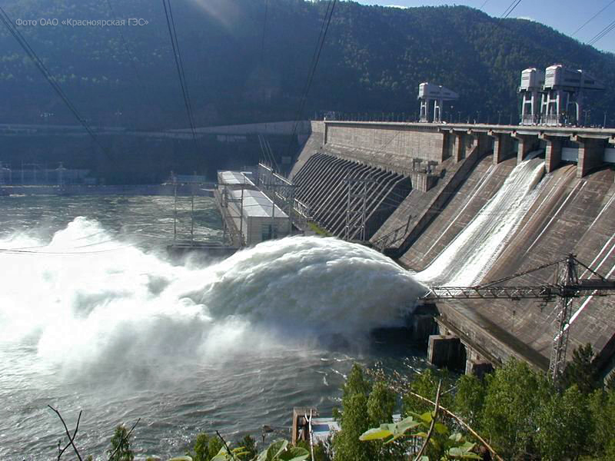
Гидроэлектростанция (ГЭС) — электростанция, в качестве источника энергии использующая энергию водного потока. Гидроэлектростанции обычно строят на реках, сооружая плотины и водохранилища.
Преимущества:
использование возобновляемой энергии.
очень дешевая электроэнергия.
работа не сопровождается вредными выбросами в атмосферу.
быстрый (относительно ТЭЦ/ТЭС) выход на режим выдачи рабочей мощности после включения станции.
Недостатки:
затопление пахотных земель
строительство ведется только там, где есть большие запасы энергии воды
на горных реках опасны из-за высокой сейсмичности районов
сокращенные и нерегулируемые попуски воды из водохранилищ по 10-15 дней (вплоть до их отсутствия), приводят к перестройке уникальных пойменных экосистем по всему руслу рек, как следствие, загрязнение рек и снижение численности рыб.

Slide 15
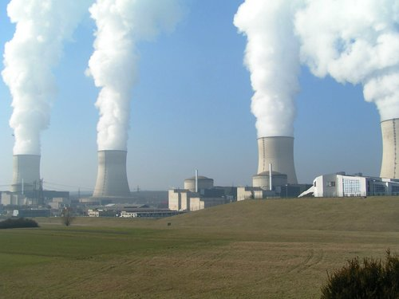
Атомная электростанция (АЭС) — ядерная установка для производства энергии в заданных режимах и условиях применения, располагающаяся в пределах определённой проектом территории, на которой для осуществления этой цели используются ядерный реактор (реакторы) и комплекс необходимых систем, устройств, оборудования и сооружений с необходимыми работниками (персоналом).
Достоинства и недостатки
Главное преимущество — практическая независимость от источников топлива из-за небольшого объёма используемого топлива.
Огромным преимуществом АЭС является её относительная экологическая чистота. На ТЭС суммарные годовые выбросы вредных веществ, в которые входят сернистый газ, оксиды азота, оксиды углерода, углеводороды, альдегиды и золовая пыль, на 1000 МВт установленной мощности составляют от примерно 13 000 тонн в год на газовых и до 165 000 тонн на пылеугольных ТЭС. Подобные выбросы на АЭС полностью отсутствуют. Единственный фактор, в котором АЭС уступают в экологическом плане традиционным ТЭС — тепловое загрязнение, вызванное большими расходами технической воды для охлаждения конденсаторов турбин, которое у АЭС несколько выше из-за более низкого КПД (не более 35 %).
Серьёзной проблемой для АЭС является их ликвидация после выработки ресурса, по оценкам она может составить до 20 % от стоимости их строительства.
Главный недостаток АЭС — тяжелые последствия аварий, для исключения которых АЭС оборудуются сложнейшими системами безопасности. Авария на Чернобыльской АЭС является наиболее близким примером для Беларуси.

Slide 16
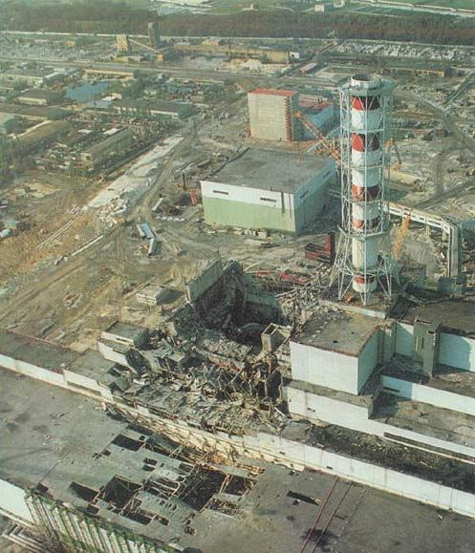
Авария на Чернобыльской АЭС — разрушение 26 апреля 1986 года четвёртого энергоблока Чернобыльской атомной электростанции, расположенной на территории Украинской ССР . Разрушение носило взрывной характер, реактор был полностью разрушен, и в окружающую среду было выброшено большое количество радиоактивных веществ. Авария расценивается как крупнейшая в своём роде за всю историю атомной энергетики, как по предполагаемому количеству погибших и пострадавших от её последствий людей, так и по экономическому ущербу. В течение первых трех месяцев после аварии погиб 31 человек; отдалённые последствия облучения, выявленные за последующие 15 лет, стали причиной гибели от 60 до 80 человек. 134 человека перенесли лучевую болезнь той или иной степени тяжести, более 115 тыс. человек из 30-километровой зоны были эвакуированы. Для ликвидации последствий были мобилизованы значительные ресурсы, более 600 тыс. человек участвовали в ликвидации последствий аварии.
В отличие от бомбардировок Хиросимы и Нагасаки, взрыв напоминал очень мощную «грязную бомбу» — основным поражающим фактором стало радиоактивное заражение.
Облако, образовавшееся от горящего реактора, разнесло различные радиоактивные материалы, и прежде всего радионуклиды йода и цезия, по большей части территории Европы. Наибольшие выпадения отмечались на значительных территориях в Советском Союзе, расположенных вблизи реактора и относящихся теперь к территориям Беларуси, Российской Федерации и Украины.
Четвёртый блок Чернобыльской АЭС после разрушения.

Slide 17
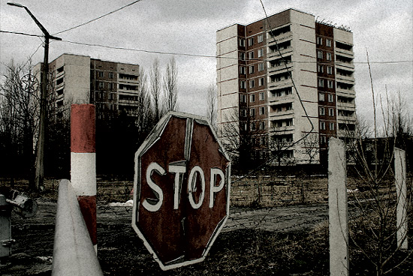
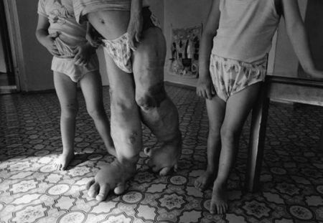
В результате аварии из сельскохозяйственного оборота было выведено около 5 млн. га земель, вокруг АЭС создана 30-километровая зона отчуждения, уничтожены и захоронены (закопаны тяжёлой техникой) сотни мелких населённых пунктов.
С точки зрения воздействия на население в первые недели после аварии наибольшую опасность представлял радиоактивный йод, имеющий сравнительно малый период полураспада (восемь дней) и теллур. В настоящее время (и в ближайшие десятилетия) наибольшую опасность представляют изотопы стронция и цезия с периодом полураспада около 30 лет. Радиоактивные изотопы плутония и америция сохранятся в почве в течение сотен, а возможно и тысяч лет, однако их количество невелико.
Значительному загрязнению подверглись леса. Из-за того, что в лесной экосистеме цезий постоянно рециркулирует, а не выводится из неё, уровни загрязнения лесных продуктов, таких как грибы, ягоды и дичь, остаются опасными.
18 июля 1988 года на территории Белоруссии, подвергшейся загрязнению, был создан радиационно-экологический заповедник. Наблюдения показали, что количество мутаций у растений и животных хотя и выросло, но незначительно, и природа успешно справляется с их последствиями. С другой стороны, снятие антропогенного воздействия положительно сказалось на экосистеме заповедника и влияние этого фактора значительно превысило негативные последствия радиации. В результате природа стала восстанавливаться быстрыми темпами, выросли популяции животных, увеличилось многообразие видов растительности
Зона отчуждения вокруг Чернобыльской АЭС.
Увы, это не кадры из фильма ужасов... Мутации Чернобыля.

Slide 18
В наше время пока ещё мало распространены электростанции, использующие возобновляемые источники энергии. К ним относятся:
Ветровые электростанции
Геотермальные электростанции
Солнечные батареи
Делаются первые шаги для использования энергии:
Океанических приливов и отливов
Слияния лёгких ядер водорода(термоядерного синтеза) и др.

Slide 19
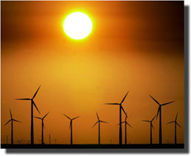
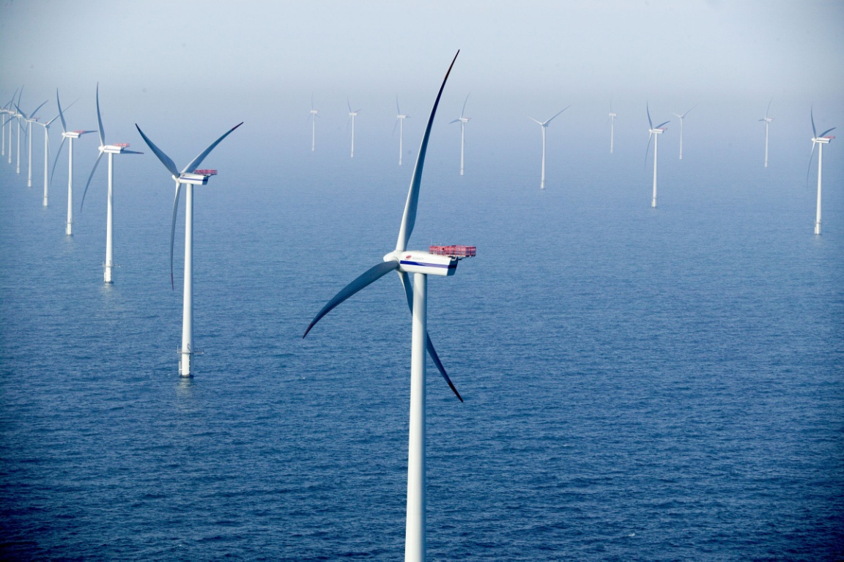
Ветряная электростанция — несколько ветрогенераторов, собранных в одном или нескольких местах. Крупные ветряные электростанции могут состоять из 100 и более ветрогенераторов.
При строительстве ветряных электростанций учитывается влияние ветрогенераторов на окружающую среду. Законы, принятые в Великобритании, Германии, Нидерландах и Дании, ограничивают уровень шума от работающей ветряной энергетической установки до 45 дБ в дневное время и до 35 дБ ночью. Минимальное расстояние от установки до жилых домов — 300 м.
Современные ветряные электростанции прекращают работу во время сезонного перелёта птиц.

Slide 20
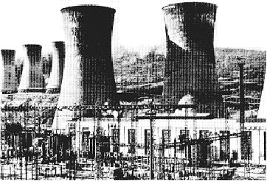
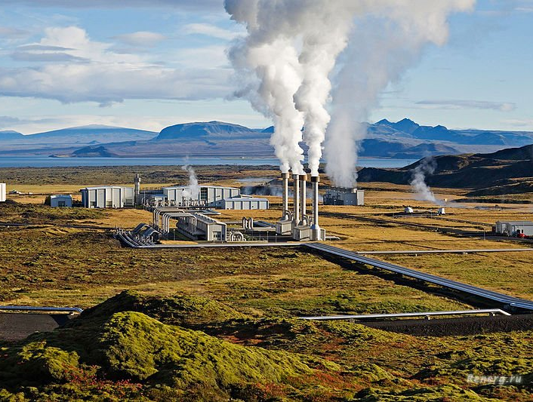
Геотермальная электростанция (ГеоЭС или ГеоТЭС) — вид электростанций, которые вырабатывают электрическую энергию из тепловой энергии подземных источников (например, гейзеров).
Геотермальная энергия – это энергия, получаемая из природного тепла Земли. Достичь этого тепла можно с помощью скважин. Геотермический градиент в скважине возрастает на 1 °C каждые 36 метров. Это тепло доставляется на поверхность в виде пара или горячей воды. Такое тепло может использоваться как непосредственно для обогрева домов и зданий, так и для производства электроэнергии. Термальные регионы имеются во многих частях мира.
Современная геотермальная электростанция.
Первая геотермальная электростанция была построена в в 1904 г. в Лардерелло (Италия).

Slide 21
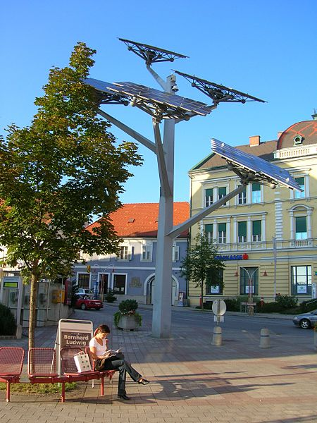
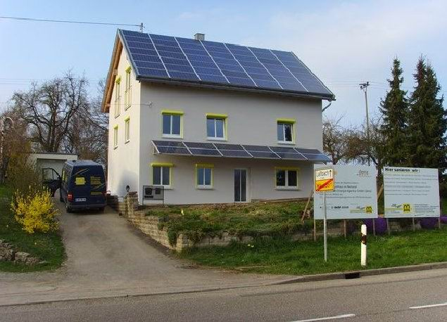
Солнечная батарея —несколько объединённых фотоэлектрических преобразователей (фотоэлементов) — полупроводниковых устройств, прямо преобразующих солнечную энергию в постоянный электрический ток.
Солнечная батарея на крыше дома
Дерево из солнечных панелей в Глайсдорфе.

Slide 22
Однако строительство энергообъектов, использующих возобновляемые источники энергии, может вызвать ряд серьезных экологических проблем - на землях, которые идеально подходят для строительства солнечных электростанций, может начаться истощение водных ресурсов. В частности, подобные конфликты между "солнечными проектами" и сохранением водных ресурсов все чаще стали возникать в Калифорнии. Солнечная электростанция требует большого количества воды для охлаждения, в то время как в засушливых районах, где они строятся, водные ресурсы невелики. Вместе с тем, техника "сухого охлаждения", которая использует на 90% воды меньше, чем при "мокром охлаждении", стоит намного дороже, что, естественно, снижает эффективность работы солнечной электростанции. идеале, в решении этой проблемы должна помочь разработка новой техники для охлаждения, которая не будет требовать большого количества воды или снижать эффективность солнечных энергообъектов.

Slide 23
Призыв «беречь электроэнергию» очень актуален в последнее время. Почему и как нужно беречь электроэнергию? 1.Использование энергосберегающих ламп – это в первую очередь забота о сохранности природных ресурсов и состоянии атмосферы. Greenpeace призывает всех помочь нашей планете, выбирая энергосберегающие лампы. Энергосберегающие лампы позволяют уменьшить расходы на электроэнергию до 80%. Энергопотребление у нее в 10 раз меньше, чем у ламп накаливания, и служит она в 6–8 раз дольше. Замена одной лампы накаливания на энергосберегающую экономит около 100 кг угля в год. Это на 270 кг снижает выбросы углекислого газа. Кроме использования энергосберегающих ламп есть и другие способы экономии электроэнергии.
2.Используйте, в первую очередь, дневной солнечный свет. Он будет минимум на 10% ярче, если окна в вашем доме чистые, а подоконники не заставлены высокими цветами. Даже тюль способен поглощать немало освещения, так что используйте тюль и занавески, лишь когда хотите спрятаться от жаркого солнца. 3.Эргономичный дизайн. Письменные столы и кресла для чтения лучше располагать ближе к местам естественного освещения. Холодильник нужно максимально удалить от плиты и от окна, тогда он будет тратить меньше электроэнергии на поддержание своей температуры. 4.Обилие небольших светильников также даёт экономию электроэнергии. Например, чтобы почитать книгу вечером, достаточно включить настольную лампу или торшер, а не люстру с пятью лампами. 5.Не стоит оставлять свет включенным без необходимости, электроприборы – в режиме ожидания, зарядные устройства – в розетках. Уходя из дома надолго, лучше выключать из сети все электроприборы, кроме холодильника.

